Slide 1
수업 관리 프로그램
2318 최 의 빈

Slide 2
Contents
1. 프로그램 소개
목적
기능
2. 프로그램 개요
구성
흐름
3. 내부 설계
채팅 방
기능
대화
공지
원격 명령어 실행
파일 전송

Slide 3
01
프로그램 소개
GWANGJU SOFTWARE MEISTERHIGHSCHOOL

Slide 4

목적
선생님
학생
관리
학생
선생님
과제
GWANGJU SOFTWARE MEISTERHIGHSCHOOL

Slide 5
기능
로그인
채팅방
채팅방
기타
로그인을 위해 ID 입력
채팅방 목록 표시
채팅방 접속
공지
대화
귓속말
원격 명령어 실행
파일 전송
GWANJU SOFTWARE MEISTERHIGHSCHOOL

Slide 6
02
프로그램 개요
GWANGJU SOFTWARE MEISTERHIGHSCHOOL

Slide 7
구성
sever
client
client_admin
GWANGJU SOFTWARE MEISTERHIGHSCHOOL

Slide 8
흐름
닉네임 입력
채팅 방 목록
Command LINE
채팅 방
채팅 방 접속
Use list
GWANGJU SOFTWARE MEISTERHIGHSCHOOL

Slide 9
03
내부 설계
GWANGJU SOFTWARE MEISTERHIGHSCHOOL

Slide 10
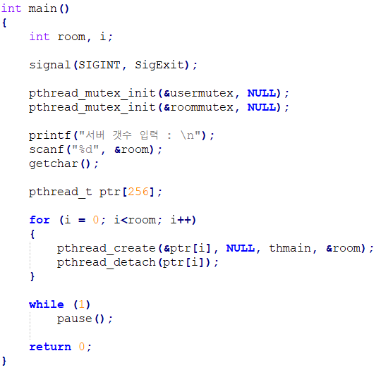
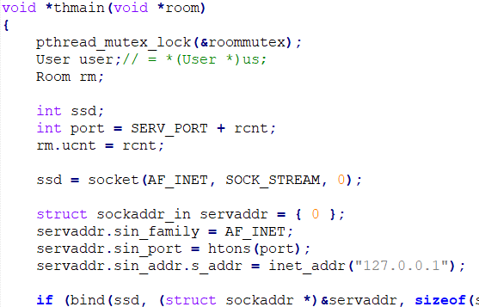
채팅 방 만들기
server.c
GWANGJU SOFTWARE MEISTERHIGHSCHOOL
Notes:
쓰레드로 서버를 만드는 부분
기본적인 소켓 할당과정

Slide 11
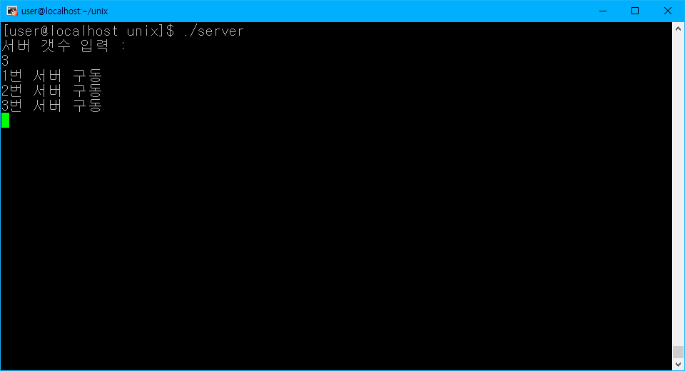
채팅 방 만들기
GWANGJU SOFTWARE MEISTERHIGHSCHOOL

Slide 12
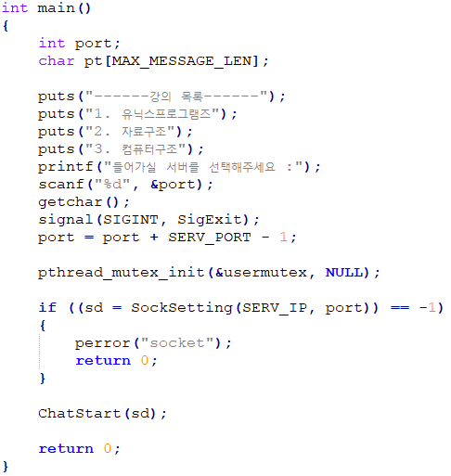
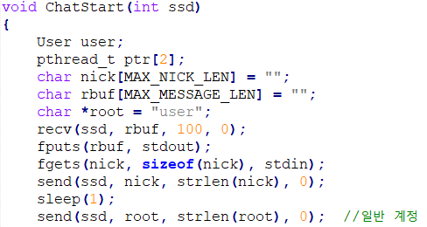
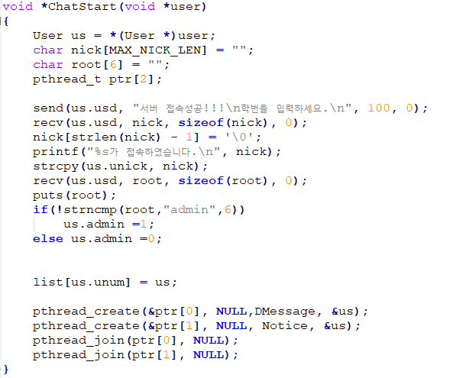
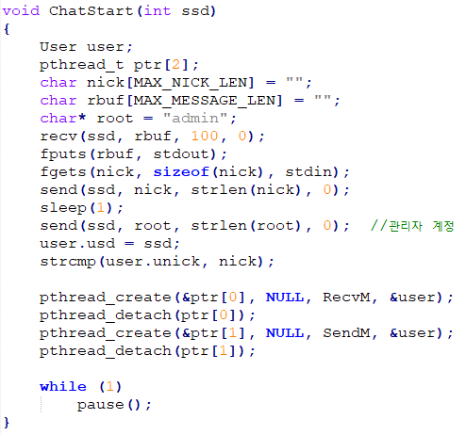
채팅 방 접속
client.c
server.c
GWANGJU SOFTWARE MEISTERHIGHSCHOOL
Notes:
Char pt[MAX_MESSAG_LEN]
//접속할 수 있는 강의 목록들
Mutex를 이용하여 다수의 객체가 공유 자원에 접근하려고 하면, (공유 자원의 종류에 따라서)접근 시점을 동기화 시켜줄 필요가 생긴다. 여기에서 동기화란 시간과 공간을 맞추어 준다는 의미로, 즉 공유 자원 영역 (공간)에 접근하는 객체들의 진입 시간을 제어할 수 있어야 함을 의미한다.

Slide 13
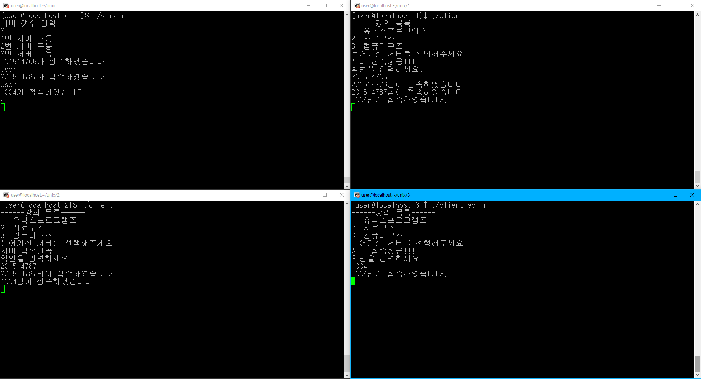
채팅 방 접속
GWANGJU SOFTWARE MEISTERHIGHSCHOOL

Slide 14
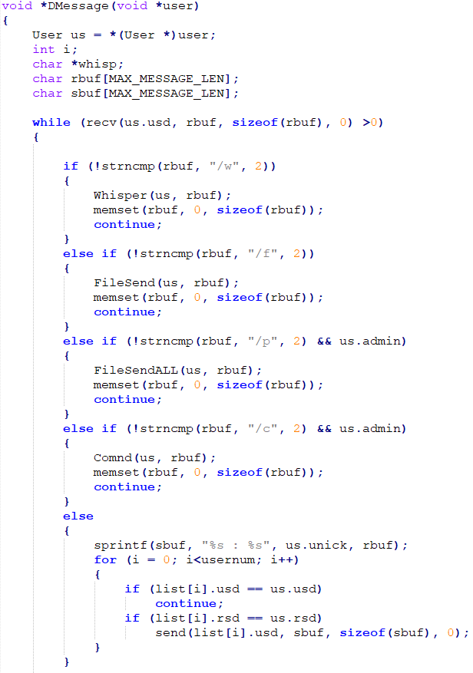
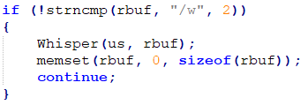
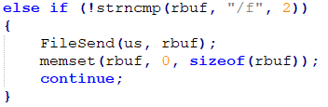
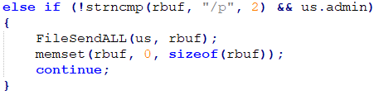
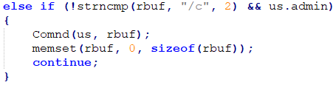
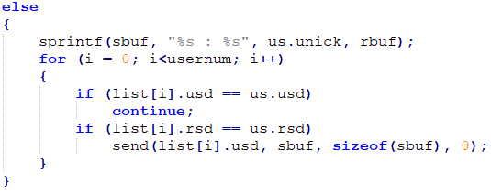
기능
server.c
GWANGJU SOFTWARE MEISTERHIGHSCHOOL
Notes:
Strncmp 함수를 통해서 rbuf에 담겨져 있는 string을 비교하여 각각 명령어에 맞는 코드를 실행
명령어를 거르는 if문 통과한다면 아무런 특수 문자열이 없으면 그대로 출력
Fgets함수를 통해서 client가 입력한 값들을 sbuf에 저장한다
/p나 /f 명령어가 입력되었을때를 위해서 다른 변수에 저장한다
strcpy에서 sbuf에 있는 값을 rbuf로 복사한다.

Slide 15
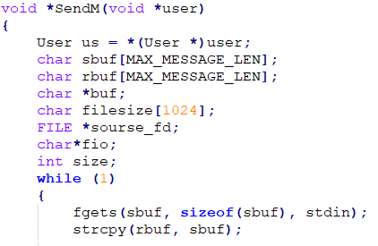
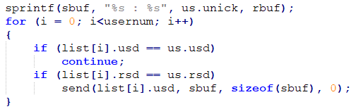
대화
GWANGJU SOFTWARE MEISTERHIGHSCHOOL

Slide 16
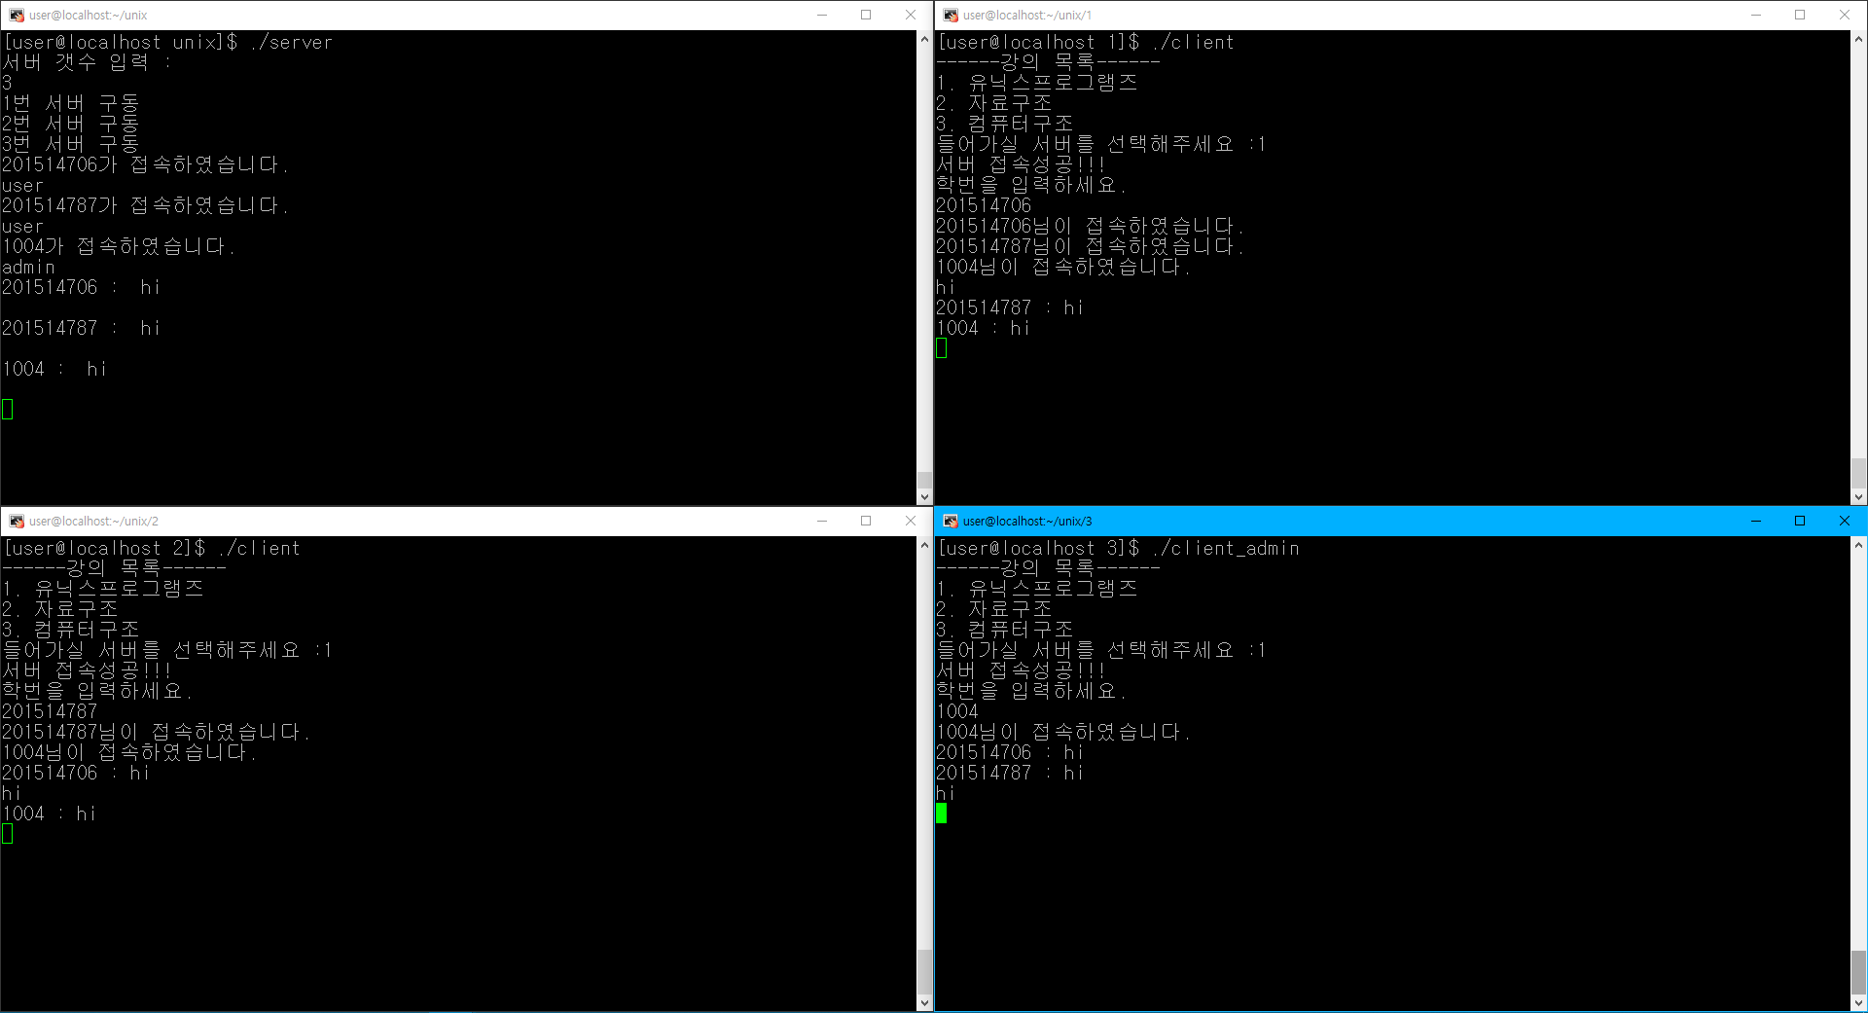
대화

Slide 17
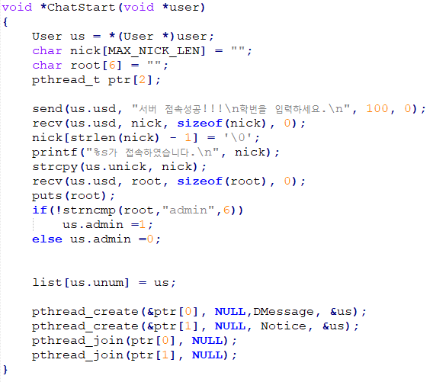
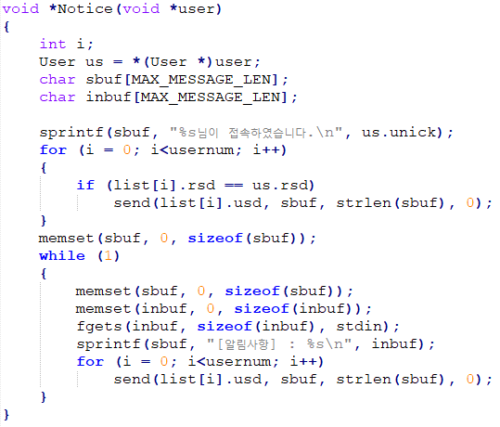
공지

Slide 18
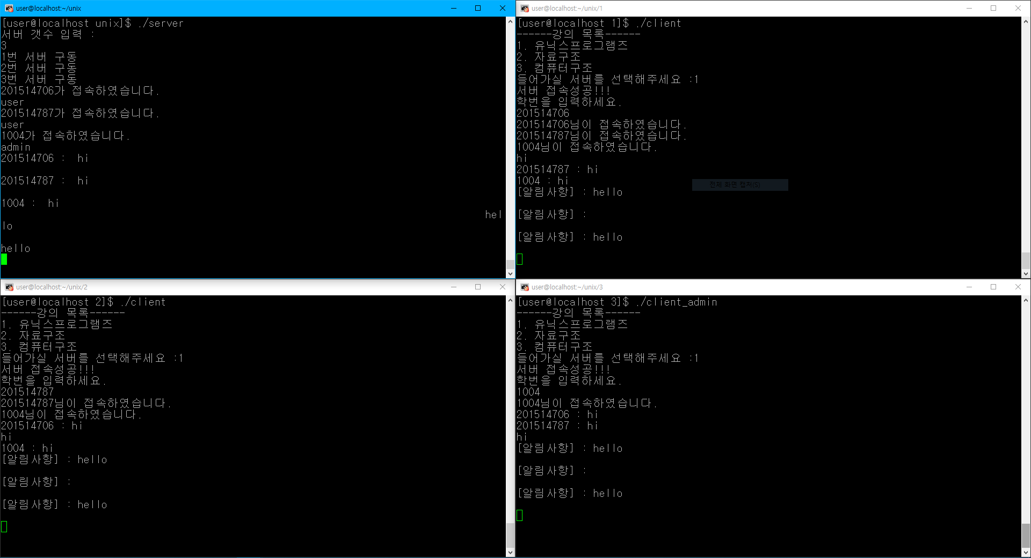
공지
GWANGJU SOFTWARE MEISTERHIGHSCHOOL

Slide 19


원격 명령어 실행
client
client_admin
/w admin 결과
/c 명령어
command: 명령어 user
/w admin 결과
server.c
GWANGJU SOFTWARE MEISTERHIGHSCHOOL

Slide 20
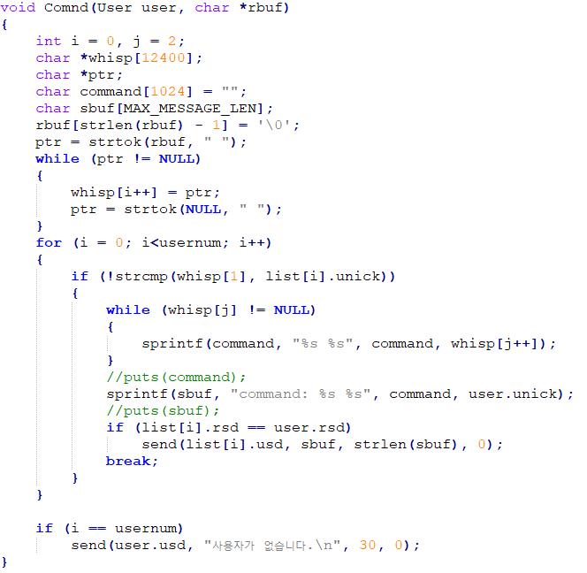
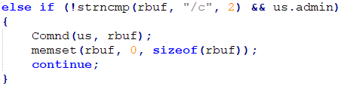
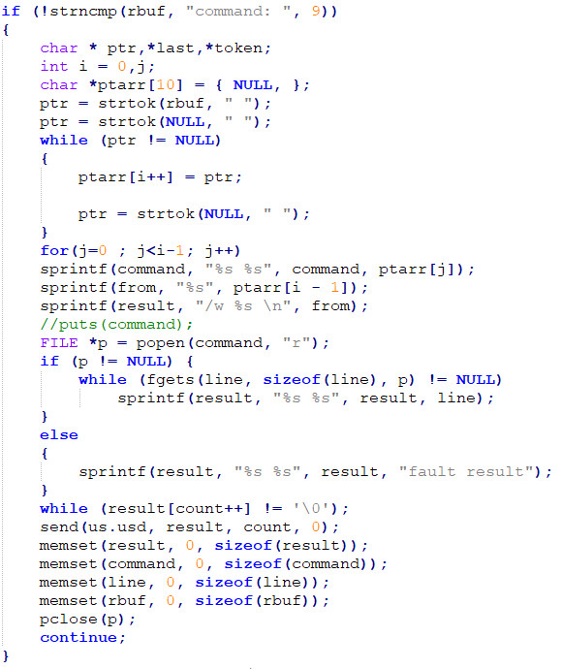
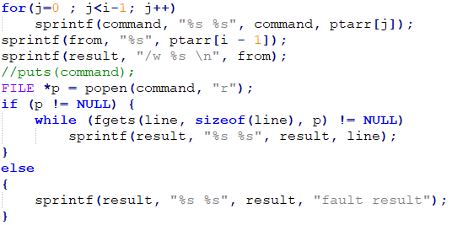
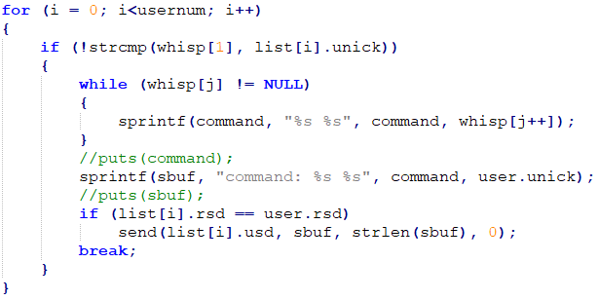
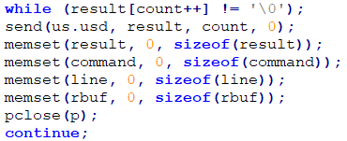
원격 명령어 실행
GWANGJU SOFTWARE MEISTERHIGHSCHOOL

Slide 21
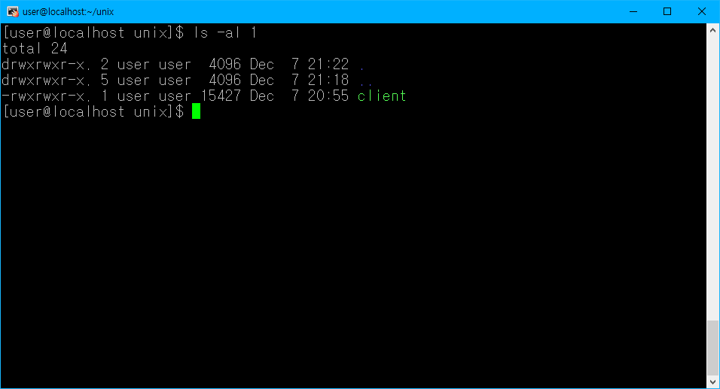
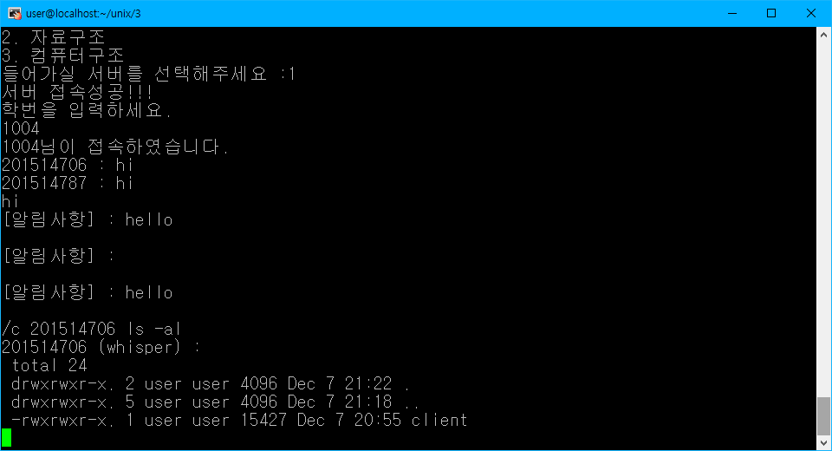
원격 명령어 실행
GWANGJU SOFTWARE MEISTERHIGHSCHOOL

Slide 22

파일 전송
client
client_admin
filename filesize
server.c
GWANGJU SOFTWARE MEISTERHIGHSCHOOL

Slide 23
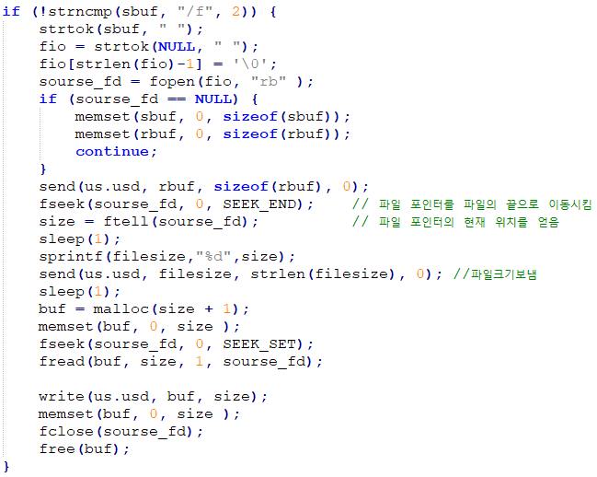
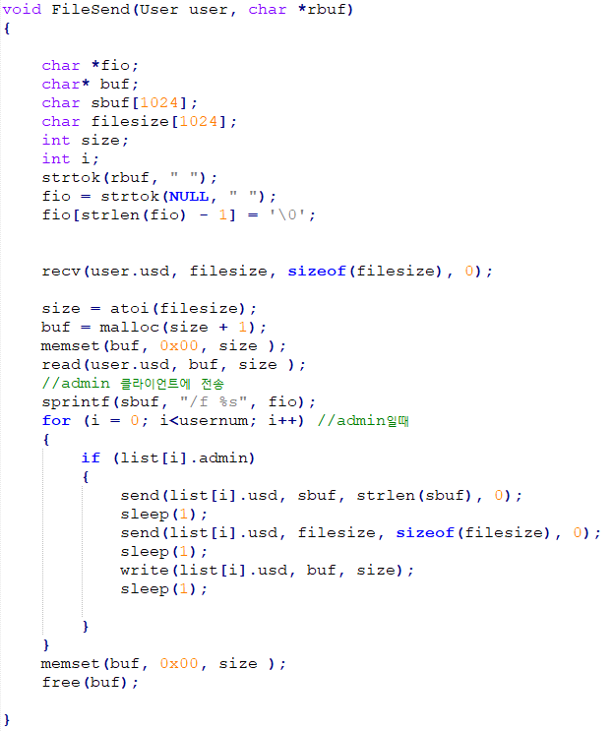
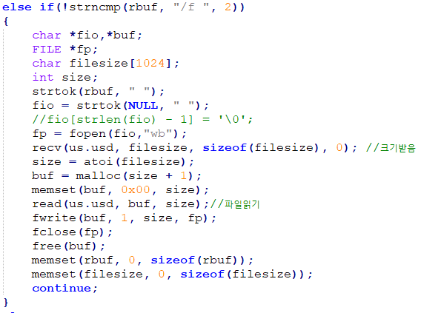
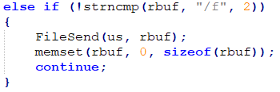
파일 전송
server.c
client_admin.c
GWANGJU SOFTWARE MEISTERHIGHSCHOOL
Notes:
통신을 할 때 따로 보내져야 하는 데이터들이 겹쳐서 전송 되거나 버퍼가 내용이 손상되는 현상이 발생하였다.
send()함수를 쓴 뒤 바로 send()함수를 쓰면 데이터들이 중복이 되어 날라 가는 것을 확인하고 sleep()함수로 시간차를 두어 전송 할 수 있게 만들어주었다.

Slide 24
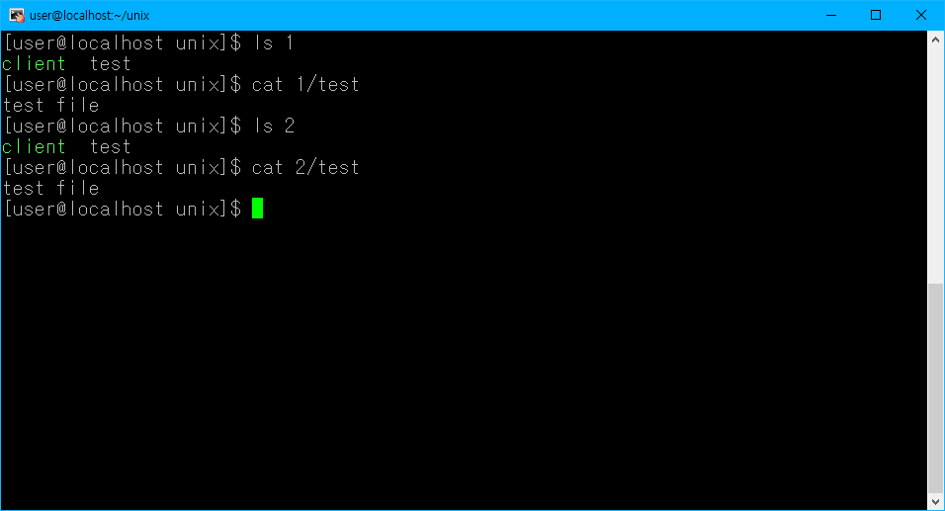
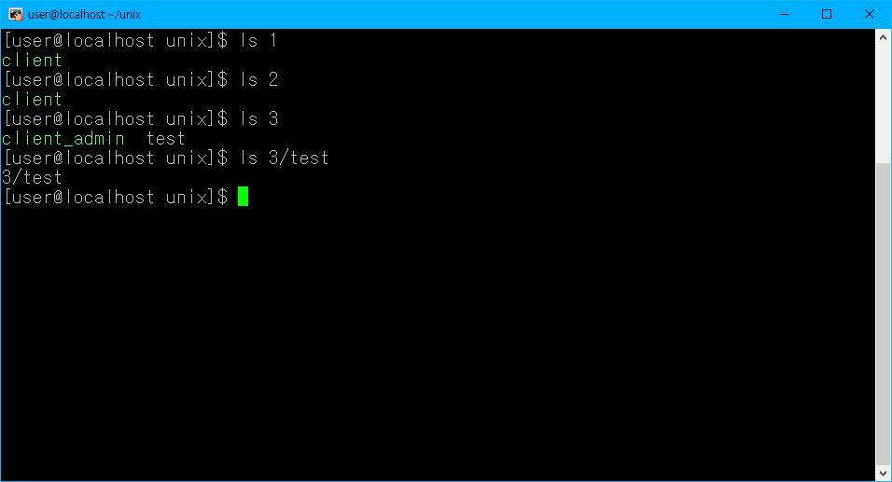
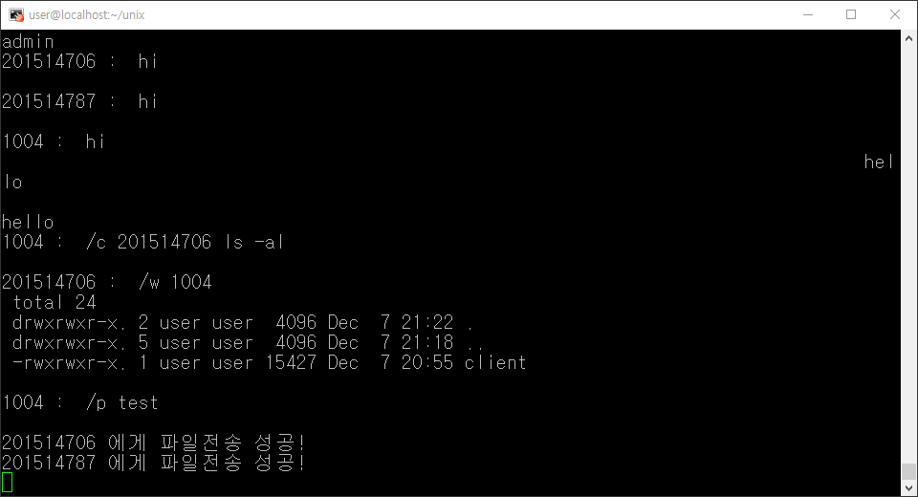
파일 전송
GWANGJU SOFTWARE MEISTERHIGHSCHOOL

Slide 25
THANK YOU
감사합니다

